Slide 1
Nhập môn công nghệ phần mềm
Website học tiếng Anh
Tên: Tạ Anh Kiệt Mssv: 18130119
Bùi Anh Tuấn Mssv: 18130267
Nguyễn Hồng Viên Mssv: 18130282
Gv hướng dẫn: Vũ Đức Công Song

Slide 2
1. Yêu cầu:
Làm một website học tiếng Anh dành cho lứa tuổi 5-10 tuổi, theo chủ đề gia đình, động vật
cây cối.
Có các bài học, kèm bài tập nhỏ theo từng bài học và bài tập lớn theo từng chủ đề.
Notes:
Ứng dụng giúp cho người dùng là trẻ em có độ tuổi từ 5 đến 10 tuổi có một kênh học tập thú vị
Giúp cho người dung có thể học từ vựng, các cấu trúc đơn giản của tiếng Anh và có thể nghe các từ, các cấu trúc đơn giản của tiếng Anh.

Slide 3
2. Phân tích
What
Trang web học tiếng Anh
Who
Dành cho trẻ em từ 5 đến 10 tuổi
How
When
Where
Why
Người dùng đăng nhập vào hệ thống
Học bài theo lộ trình
Bất cứ khi nào người dùng muốn
Sử dụng laptop, PC, smart phone có kết nối mạng truy cập vào website
Đáp ứng nhu cầu học tiếng Anh
Các bài học sinh động, đa dạng về âm thanh, hình ảnh, chủ đề.
Notes:
Đây là cái gì ?
Đây là trang học tiếng anh theo các chủ đề gia đình, động vật, cây cối.
Có các bài tập nhỏ theo từng bài học và bài tập lớn theo từng chủ đề.
Dành cho ai ?
Dành cho trẻ em từ 5 đến 10 tuổi.
Sử dụng như thế nào ?
Người dùng đăng ký, điền thông tin cá nhân dựa vào độ tuổi, tên.
Người dung sẽ được cung cấp các bài học theo lứa tuổi đã chọn. Nếu đạt được
yêu cầu thì người dung nâng cấp bài học
Khi nào người dùng sử dụng ?
Bất cứ khi nào người dung muốn
Sử dụng ở đâu ?
Sử dụng laptop, PC, smart phone có kết nối Internet để truy cập vào website.
Tại sao sử dụng website ?
Là nơi cung cấp các bài học cho trẻ em.
Đáp ứng nhu cầu học tiếng Anh.
Có hình ảnh, âm thanh sống động giúp việc học trở nên thích thú, vui vẻ.

Slide 4
3. Các chức năng cơ bản ( Functional requirements )
Đối với người dùng:
Đăng ký, đăng nhập.
Học bài học theo lộ trình.
Làm bài test kết thúc bài học.
Làm bài test kết thúc chủ đề.
Đối với admin:
Quản lý tài khoản người dung.
Xây dựng bài học, bài test theo chủ đề.
Thêm, chỉnh sửa bài học.

Slide 5
Chức năng ( non-functional requirement)
Chạy trên môi trường website, có thể sử dụng bằng laptop, PC, tablet, smart phone.
Sử dụng HTML5, CSS, JSP/Servlet, MVC.

Slide 6
4. Công nghệ sử dụng
Java ngôn ngữ làm trình chính.
SQL ngôn ngữ truy vấn CSDL.
Intelliji ứng dụng lập trình.

Slide 7
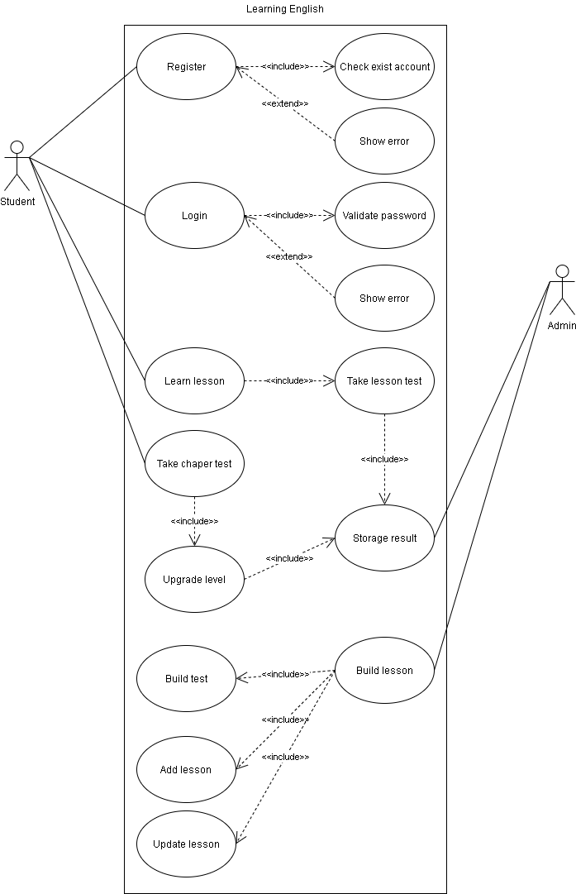
5. Use – case diagram

Slide 8
Phân công
Bùi Anh Tuấn: Đăng nhập, đăng ký
Nguyễn Hồng Viên: Quản lý tài khoản, hiển thị bài học
Tạ Anh Kiệt thêm – chình sửa bài học, bài kiểm tra

Slide 9
Đăng ký
Tên | Đăng ký
Actors | Người dùng
Tóm tắt | Người dùng nhập họ và tên, ngày sinh, email, tài khoản và mật khẩu để đăng ký trở thành thành viên trong hệ thống và sử dụng các dịch vụ trong hệ thống.
Điều kiện tiên quyết | Không
Sự kiện bắt đầu | Người dùng chọn vào nút đăng ký.
Điều kiện kết thúc | Người dùng đăng ký thành công, thông tin của khách hàng được lưu vào cơ sở dữ liệu.
Notes:
Dòng sự kiện chính:
Người dùng chọn phần đăng ký, nhập các thông tin họ và tên, ngày sinh, email, tài khoản và mật khẩu.
Hệ thống kiểm tra các thông tin nhập vào có hợp lệ hay không. Các trường không được để trống, họ tên không có ký tự đặc biệt, tài khoản phải có hơn 6 ký tự, mật khẩu có ít nhất 6 ký tự và nhiều nhất 16 ký tự bao gồm ký tự đặc biệt, số và chữ, mật khẩu nhập lại phải trùng với mật khẩu ở trên.
Hệ thống kiểm tra tên đăng ký đã có hay chưa.
Hệ thống hiện thông báo đăng ký thành công và chuyển người dùng vào màn hình đăng nhập.
Sự kiện ngoại lệ:
[ Các trường thông tin người dùng nhập không hợp lệ ]
Xuất ra thông báo lỗi cho người dùng.
Cho người dùng nhập lại thông tin.
[ Tên đăng nhập đã tồn tại ]
Xuất ra thông báo lỗi cho người dùng.
Cho người dùng nhập lại thông tin.

Slide 10
Đăng nhập
Tên | Đăng nhập
Actors | Người dùng
Tóm tắt | Người dùng khi đã có tài khoản có thể đăng nhập vào hệ thống để sử dụng dịch vụ.
Điều kiện tiên quyết | Người dùng đã đăng ký tài khoản.
Sự kiện bắt đầu | Người dùng nhấn vào nút đăng nhập.
Điều kiện kết thúc | Người dùng nhập đúng tài khoản và mật khẩu đã đăng ký và đăng nhập vào hệ thống.
Notes:
Dòng sự kiện chính
Người dùng lần lượt nhập vào tài khoản và mật khẩu sau đó nhấn vào nút đăng nhập.
Hệ thống kiểm tra tên đăng nhập có tồn tại hay chưa. Nếu đã tồn tại thì kiểm tra mật khẩu có trùng với tên tài khoản hay không.
Tất cả hoản tất người dùng được đăng nhập vào hệ thống.
Sự kiện ngoại lệ
[ Nhập sai tài khoản ]
Hệ thống kiểm tra tài khoản không tồn tại.
Hiện thông báo cho người dùng nhập sai tên tài khoản.
Yêu cầu người dùng nhập lại tài khoản.
Bắt đầu lại dòng dự kiện chính.
[ Nhập đúng tài khoản, sai mật khẩu ]
Hệ thống kiểm tra mật khẩu nhập sai.
Hiển thị thông báo cho người dùng nhập sai mật khẩu.
Yêu cầu người dùng nhập lại mật khẩu.
Bắt đầu lại dòng sự kiện chính.
[ Người dùng quên mật khẩu ]
Hệ thống gửi mã xác nhận lấy lại mật khẩu qua email người dùng đăng ký từ đầu.
Hệ thống gửi thông báo đã gửi mã xác nhận về email.
Người dùng kiểm tra email để lấy mã xác nhận.
Người dùng nhập mã xác nhận và mật khẩu mới.
Hệ thống kiểm tra mã xác nhận có chính xác hay không. Và thời gian nhập có trong 5 phút.
Nếu thành công sẽ lưu lại thông tin của người dùng vào cơ sở dữ liệu.

Slide 11
Học bài học
Tên | Học bài học
Actors | Người dùng
Tóm tắt | Người dùng tham gia vào học của mình
Điều kiện tiên quyết | Người dùng đăng nhập vào hệ thống.
Sự kiện bắt đầu | Người dùng vào giao diện học, chọn bài học của mình theo lộ trình của hệ thống và bắt học.
Điều kiện kết thúc | Người dùng kết thúc bài học, kết thúc bài kiểm tra của từng bài học
Notes:
Dòng sự kiện chính
Người dùng chọn vào bài học theo lộ trình đã được xây dựng sẵn.
Người dùng học bài học.
Người dùng làm bài kiểm tra kết thúc bài học.
Người dùng hoàn thành bài học nếu không phạm quá 3 lỗi trong bài kiểm tra.
Người dùng hoàn thành bài học và qua bài học mới.
Dòng sự kiện phụ
Người dùng học lại bài học đã học.
Quay lại dòng sự kiện chính.
Sự kiện ngoại lệ
[ Người dùng thoát ra trong lúc học ]
Bài học sẽ không được hoàn thành.
Hệ thống không lưu kết quả vào cơ sở dữ liệu.
[ Người dùng phạm quá 3 lỗi trong khi làm bài kiểm tra ]
Bài học sẽ không được lưu vào hệ thống.
Người dùng phải học lại bài học.
Quay lại dòng sự kiện chính.

Slide 12
Thêm bài học
Tên | Thêm bài học
Actors | Người quản lý
Tóm tắt | Người quản lý thêm bài học vào cơ sở dữ liệu
Điều kiện tiên quyết | Phải đăng nhập vào phần quản lý của admin
Sự kiện bắt đầu | Người admin nhấn vào nút them bài học
Điều kiện kết thúc | Bài học được them vào cơ sở dữ liệu
Notes:
Dòng sự kiện chính:
Tại giao diện danh sách bài học của Admin sẽ có một nút chọn thêm bài học hoặc là thêm bài kiểm tra.
Admin chọn vào phần thêm bài học hoặc là thêm bài kiểm tra.
Nếu là bài học thì người dùng thêm vào nội dung, hình ảnh, âm thanh và chủ đề. Nếu là bài kiểm tra thì người dùng điền vào câu hỏi, hình ảnh, âm thanh, chủ đề, 4 đáp án và câu trả lời đúng.
Yêu cầu: nội dung là dạng chuỗi có độ dài tùy ý. Hình ảnh và âm thanh là link dạng nhúng, có thể sử dụng Google Drive để làm link nhúng vào. Chủ đề thì chọn trong các lựa chọn có sẵn.
Đối với bài học:
Các thông tin về nội dung, hình ảnh âm thanh và chủ đề sẻ được gửi về trang LessonController.
Tại LessonController sẽ mapping những thông tin được gửi về thảnh một Lesson Model.
Tại LessonController sau khi có Lesson Model sẽ gọi đến LessonService để gọi hàm saveLesson(Lesson).
Tại LessonService sẽ gọi đến LessonDAO sử dụng hàm saveLesson(Lesson).
Tại LessonDAO sẽ sử dụng câu lệnh Insert xuống DataBase.
Nếu insert thất bại sẽ trả về thông báo lần lượt cho LessonDAO, LessonService, LessonController và hiển thại thất bại tại trang thêm bài học.
Nêu Insert thành công sẽ trả về thông báo thành công cho lần lượt LessonDAO, LessonService, LessonController và hiển thị thông báo thành công tại trang thêm bài học.
Thông tin về bài học sẽ được lưu trong DataBase.
Đối với bài kiểm tra:
Các thông tin về câu hỏi, hình ảnh, âm thanh, chủ đề, 4 đáp án và đáp án đúng sẽ được gửi về trang LessonController.
Tại LessonController sẽ mapping những thông tin được gửi về thành một Test Model.
Tại LessonController sẽ gọi đến LessonService để sử dụng hàm saveTest(test).
Tại LessonController sẽ gọi đến LessonDAO để sử dụng hàm saveTest(test).
Tại LessonController sẽ insert xuống DataBase để thêm mới bài kiểm tra.
Nếu insert thất bại sẽ trả về thông báo lần lượt cho LessonDAO, LessonService, LessonController và hiển thại thất bại tại trang thêm bài học.
Nêu Insert thành công sẽ trả về thông báo thành công cho lần lượt LessonDAO, LessonService, LessonController và hiển thị thông báo thành công tại trang thêm bài học.
Thông tin sẽ được lưu trong DataBase.
Dòng sự kiện phụ:
[ Người dùng muốn thay đổi từ thêm bài học thành thêm bài kiểm tra và ngược lại ]
Người dùng đang ở giao diện thêm bài học hoặc thêm bài kiểm tra.
Người dùng nhấn quay lại và chọn lại phần mình muốn thêm.
Thực hiện dòng sự kiện chính.
Dòng sự kiện ngoại lệ:
[Người admin thoát ra trong lúc nhập thông tin]
Toàn bộ thông tin không được lưu lại và không được lưu xuống cơ sở dữ liệu
[Không thể lưu bài xuống cơ sở dữ liệu]
Toàn bộ thông tin không được lưu xuống cơ sở dữ liệu.
Xuất ra thông báo tại màn hình lưu bài là đã lưu bài thất bại.

Slide 13
Chỉnh sửa bài học
Tên | Chỉnh sửa bài học
Actors | Admin
Tóm tăt | Người dùng mong muốn thay đổi nội dung bài học hoặc nội dung bài kiểm tra.
Điều kiện tiên quyết | Người admin phải đăng nhập vào hệ thống với phân quyền admin.
Sự kiện bắt đầu | Người admin chọn vào phần chỉnh sửa trong giao diện của bài học hay câu hỏi.
Sự kiện kết thúc | Thông tin được chỉnh sửa và lưu vào cơ sở dữ liệu.
Notes:
Dòng sự kiện chính:
Tại giao diện danh sách bài học, bài kiểm tra, người dùng sẽ nhấn vào bài học, bài kiểm tra.
Từ trang danh sách sẽ gửi về cho trang LessonController một ID của bài.
Từ LessonController sẽ gọi đến LessonService để sử dụng hàm findById(id).
LessonService sẽ gọi đến LessonDAO để sử dụng hàm findById(id).
Từ LessonDAO sẽ query đến DataBase để lấy về thông tin bài học theo mã ID được cung cấp từ trước.
DataBase sẽ trả về một Lesson/Test model.
Model sẽ được gửi về LessonDAO đếm LessonController và hiển thị thông tin lên trang chi tiết bài học/ bài kiểm tra.
Tại trang chi tiết bài học người Admin sẽ thực hiện thao tác thay đổi các thông tin mà mình muốn thay đổi.
Tại trang chi tiết bài học người admin thay đổi thông tin theo mong muốn của mình và nhấn vào nút lưu thay đổi.
Nếu là bài học
Các thông tin về nội dung, hình ảnh âm thanh và chủ đề sẻ được gửi về trang LessonController.
Tại LessonController sẽ mapping những thông tin được gửi về thảnh một Lesson Model.
Tại LessonController sau khi có Lesson Model sẽ gọi đến LessonService để gọi hàm adjustLesson(Lesson).
Tại LessonService sẽ gọi đến LessonDAO sử dụng hàm adjustLesson(Lesson).
Tại LessonDAO sẽ sử dụng câu lệnh Update xuống DataBase.
Nếu insert thất bại sẽ trả về thông báo lần lượt cho LessonDAO, LessonService, LessonController và hiển thại thất bại tại trang thêm bài học.
Nêu Insert thành công sẽ trả về thông báo thành công cho lần lượt LessonDAO, LessonService, LessonController và hiển thị thông báo thành công tại trang thêm bài học và thông tin sẽ được cập nhật trong DataBase.
Nếu là bài kiểm tra
Các thông tin về câu hỏi, hình ảnh, âm thanh, chủ đề, 4 đáp án và đáp án đúng sẽ được gửi về trang LessonController.
Tại LessonController sẽ mapping những thông tin được gửi về thành một Test Model.
Tại LessonController sẽ gọi đến LessonService để sử dụng hàm saveTest(test).
Tại LessonController sẽ gọi đến LessonDAO để sử dụng hàm saveTest(test).
Tại LessonController sẽ insert xuống DataBase để thêm mới bài kiểm tra.
Nếu insert thất bại sẽ trả về thông báo lần lượt cho LessonDAO, LessonService, LessonController và hiển thại thất bại tại trang thêm bài học.
Nêu Insert thành công sẽ trả về thông báo thành công cho lần lượt LessonDAO, LessonService, LessonController và hiển thị thông báo thành công tại trang thêm bài học và thông tin sẽ được cập nhật trong DataBase.
Hệ thống sẽ hiện thông báo thành công và lưu thay đổi vào cơ sở dữ liệu.
Dòng sự kiện ngoại lệ:
[ Người admin thoát ra trong lúc thực hiện thay đổi ]
Toàn bộ thông tin vẫn được giữ nguyên trong cơ sở dữ liệu.

Slide 14
Hiển thị bài học, bài kiểm tra
Tên | Hiển thị bài học, bài kiểm tra
Actors | Người dùng
Tóm tăt | Người dùng muốn xem nội dung bài học, bài kiểm tra của 1 chủ đề trong hệ thống
Điều kiện tiên quyết | Người dùng phải đăng nhập vào tài khoản đã đăng ký trên hệ thống
Sự kiện bắt đầu | Người dùng chọn vào 1 chủ đề mà mình muốn học
Sự kiện kết thúc | Thông tin bài học, bài kiểm tra sẽ hiển thị lên
Notes:
Dòng sự kiện chính:
Đối với bài kiểm tra:
+ Người dùng click chuột vào chủ đề mà mình muốn học
+ Hệ thống sẽ chuyển trang hiện tại đến trang nội dung bài học
+ Yêu cầu của người dùng sẽ được chuyển đến class LessonController để được thực hiện
+ LessonController sẽ gọi đến hàm getLesson() của lớp LessonService
+ LessonService sẽ gọi đến hàm getLesson() của LessonDAO để thực hiện truy vấn cơ sở dữ liệu
+ Nếu quá trình thành công: hàm getLesson() sẽ trả về kết quả true cho các lớp và hiển thị nội dung kết quả lên trang nội dung bài học
+ Nếu quá trình thất bại: hàm getLesson() sẽ trả về kết quả false cho các lớp và không hiển thị nội dung lên trang nội dung bài học
Đối với bài kiểm tra
+ Người dùng click chuột vào button “Do Test” sau khi đã học xong toàn bộ nội dung bài học
+ Hệ thống sẽ chuyển đến trang chứa nội dung bài kiểm tra
+ Yêu cầu của người dùng sẽ được gửi đến class TestController để được thực hiện
+ TestController sẽ gọi đến hàm getTest() của class TestService, TestServive gọi đến hàm getTest() của TestDAO để thực hiện quá trình truy vấn cơ sở dữ liệu
+ Nếu quá trình thành công: hàm getTest() sẽ trả về kết quả true và hiển thị nội dung lên trang nội dung bài kiểm tra
+ Nếu quá trỉnh thất bại: hàm getTest() sẽ trả về kết quả false và không có nội dung nào được hiển thị lên trang nội dung bài kiểm tra
Dòng sự kiện ngoại lệ:
[ người dùng thoát ra trong lúc đang học một chủ đề nào đó có trong hệ thống ]
Toàn bộ quá trình học trước đó của người dùng sẽ được lưu lại

Slide 15
Quản lí tài khoản
Tên | Quản lí tài khoản
Actors | Admin
Tóm tăt | Chức năng này giúp admin dễ dàng quản lí tất cả các tài khoản có trong hệ thống
Điều kiện tiên quyết | Admin phải đăng nhập vào tài khoản admin của mình trên hệ thống (tài khoản này là duy nhất)
Sự kiện bắt đầu | Admin chọn vào chức năng mà mình muốn thực hiện: thêm, xóa, hiển thị thông tin
Sự kiện kết thúc | Mọi thao tác sau khi admin nhấn lưu hoặc đồng ý sẽ được lưu xuống cơ sở dữ liệu
Notes:
Dòng sự kiện chính:
Admin chọn vào 1 trong 3 chức năng mà mình muốn thực hiện: thêm tài khoản, xóa tài khoản, hiển thị thông tin chi tiết của tài khoản
+ Thêm tài khoản:
++ admin click chuột vào button thêm tài khoản, hệ thống sẽ chuyển trang hiện tại
đến trang điền thông tin
++ admin điền đầy đủ thông tin sau đó nhấn vào button “Save”
++ Toàn bộ thông tin admin điền vào sẽ được gửi đến lớp UserController
++ UserController sẽ gọi đến phương thức saveUser() của lớp UserDAO thông qua lớp UserService
++ phương thức saveUser() sẽ thực hiện insert toàn bộ nội dung xuống cơ sở dữ liệu, nếu insert thành công: thông báo “Thành công!” sẽ được hiển thị lên màn hình, nếu insert không thành công: thông báo” Thất bại!” sẽ được hiển thị lên màn hình.
+ Xóa tài khoản
++ admin click chuột vào button “xóa”, hệ thống sẽ hiển thị hộp thoại thông báo “Bạn có chắc muốn xóa tài khoản này khỏi hệ thống?”
++ nếu admin chọn “OK”, yêu cầu sẽ được gửi đến lớp UserController để xử lí, UserController sẽ gọi phương thức removeUser() của lớp UserDAO thông qua lớp UserService, phương thức removeUser() sẽ tiến hành truy vấn cơ sở dữ liệu để xóa tài khoản mà admin chọn. Nếu thành công sẽ trả về thông báo “Thành công!” lên màn hình, Nếu thất bại sẽ hiển thị thông báo “Thất bại!” lên màn hình.
++ Nếu admin chọn “HỦY”, hệ thống sẽ tự động hủy đi yêu cầu của admin, yêu cầu không được gửi đến lớp UserController, hộp thoại thông báo sẽ biến mất.
+ Xem thông tin chi tiết tài khoản
++ admin click chuột vào button “view”, hệ thống sẽ chuyển trang hiện tại đến trang chứa nội dung
++ yêu cầu của admin sẽ được gửi đến lớp UserController để được xử lí
++ UserController sẽ gọi đến phương thức getInfoUser() của lớp UserDAO thông qua lớp UserService, tại phương thức getInfoUser() sẽ thực hiện truy vấn xuống cơ sở dữ liệu để lấy dữ liệu lên. Nếu thành công, hàm getInfoUser() sẽ trả về kết quả true và nội dung sẽ được hiển thị lên trang thông tin tài khoản. Nếu thất bại, hàm getInfoUser() sẽ trả về kết quả false, trang thông tin tài khoản sẽ không có nội dung hiển thị
Dòng sự kiện ngoai lệ:
[ admin thoát ra trong lúc đang nhập thông tin tài khoản trong chức năng thêm tài khoản ]
Tất cả dữ liệu mà admin nhập sẽ bị mất và không được lưu xuống cơ sở dữ liệu

Slide 16
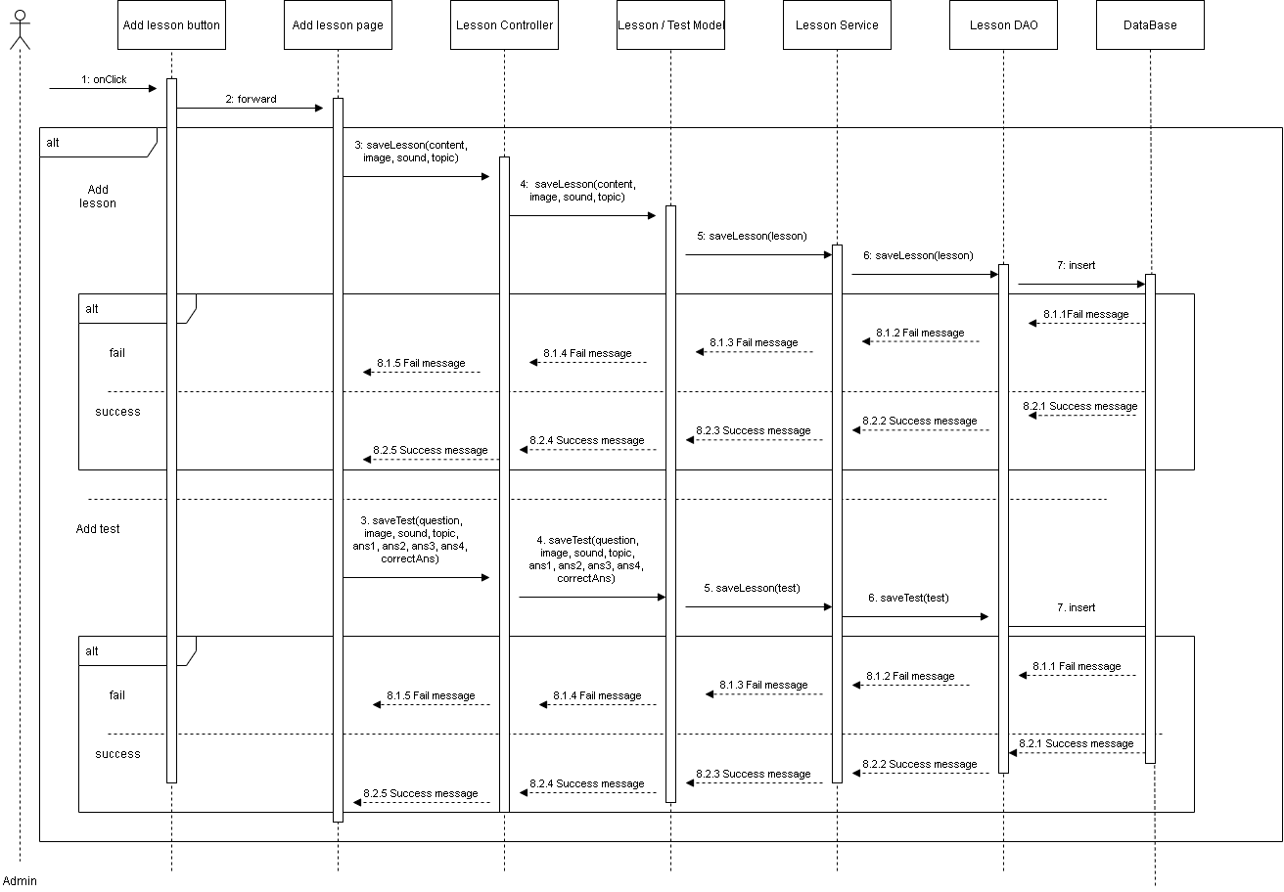
Sequence Diagram: Thêm bài học

Slide 17
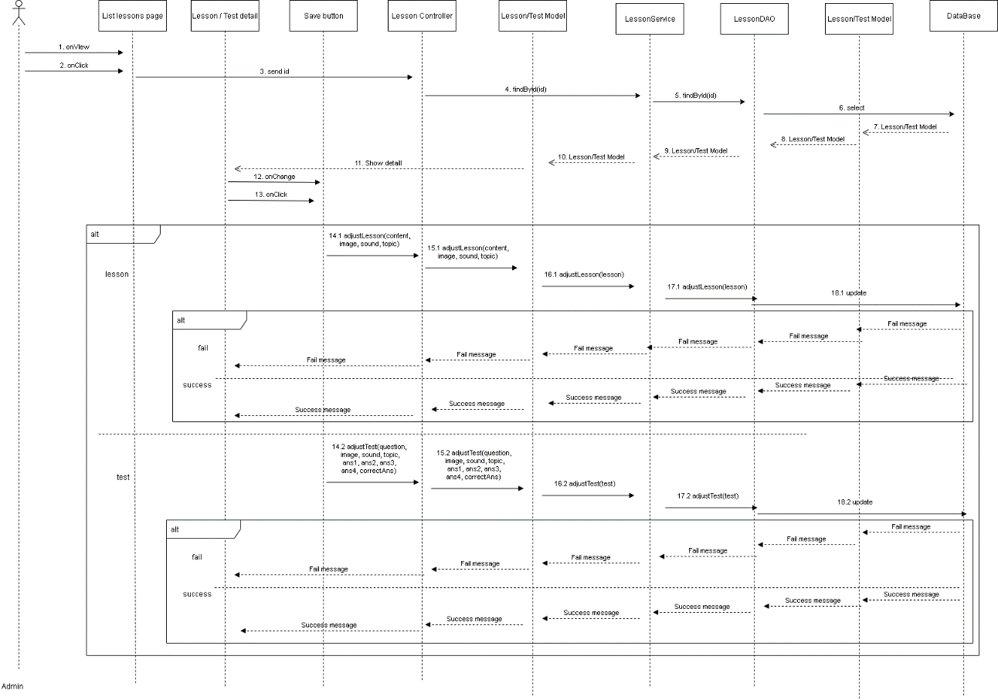
Sequence Diagram: Chỉnh sửa bài học

Slide 18
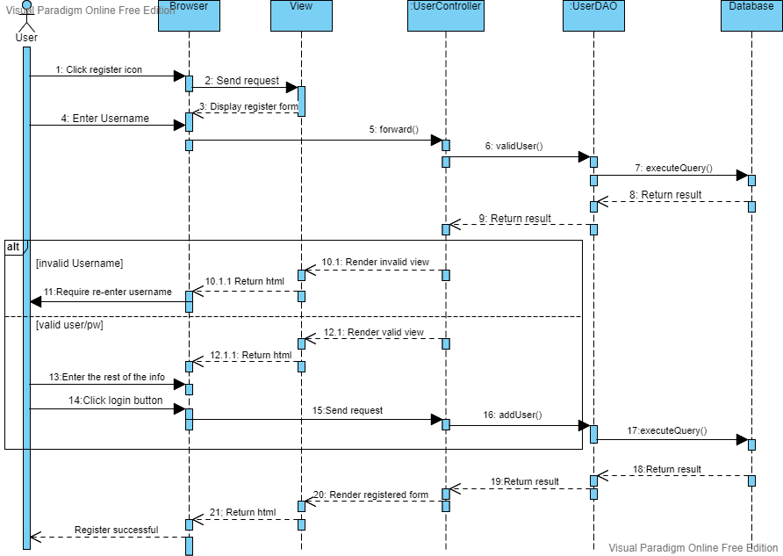
Sequence Diagram: Đăng ký tài khoản

Slide 19
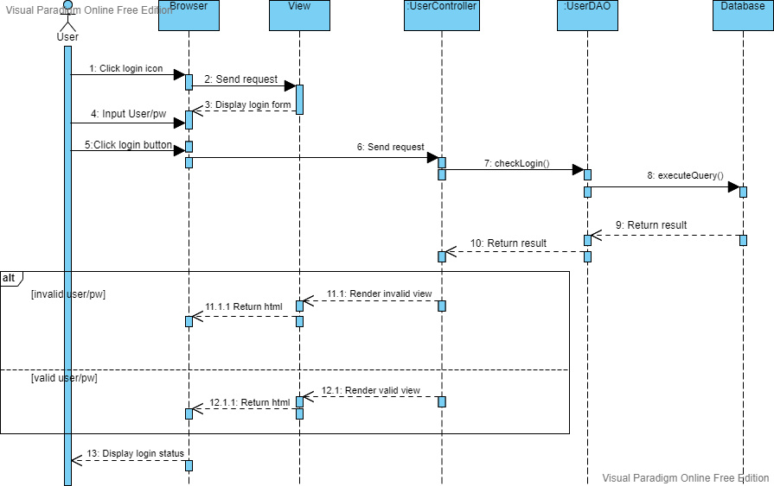
Sequence Diagram: Đăng nhập

Slide 20
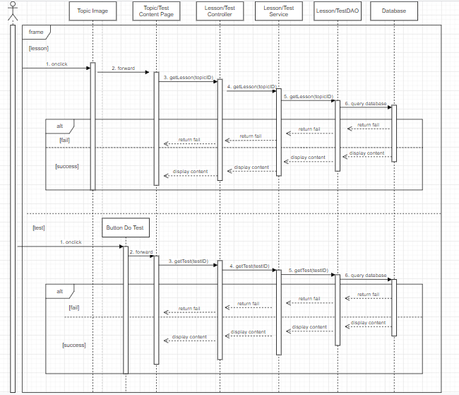
Sequence Diagram: Hiển thị bài học, bài kiểm tra

Slide 21
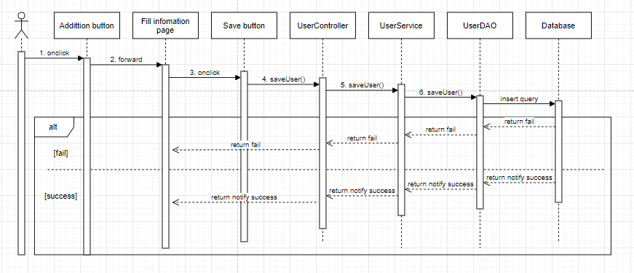
Sequence Diagram: Quản lý tài khoản (thêm)

Slide 22
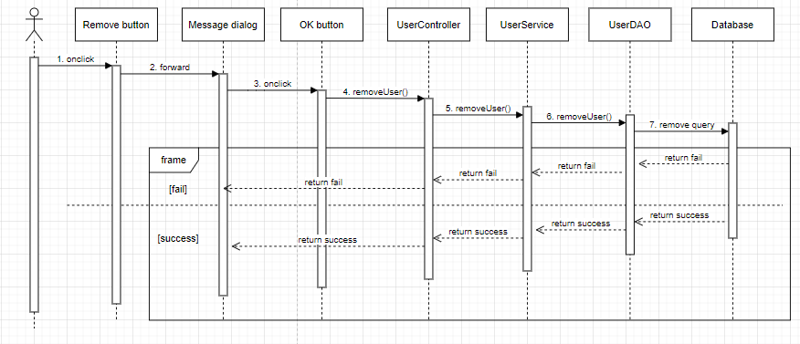
Sequence Diagram: Quản lý tài khoản (xóa)

Slide 23
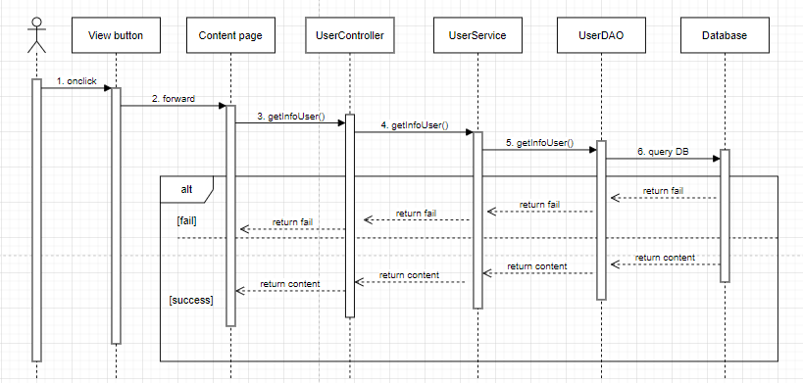
Sequence Diagram: Quản lý tài khoản (xem)

Slide 24
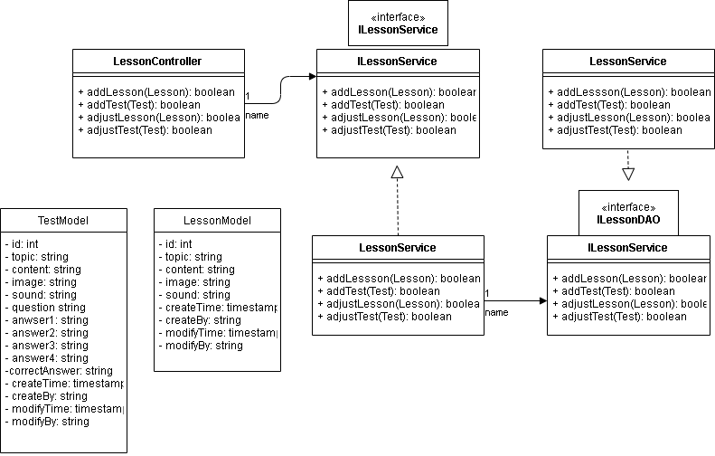
Class diagram: Thêm bài học

Slide 25
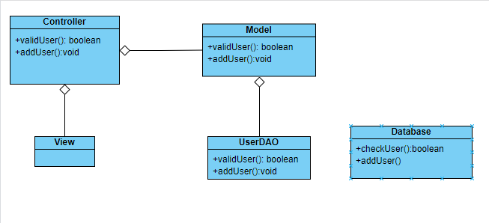
Class diagram: Đăng ký

Slide 26
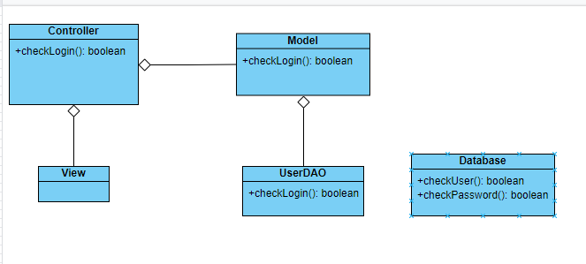
Class diagram: Đăng nhập

Slide 27
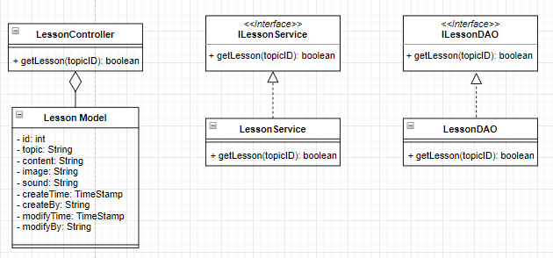
Class diagram: Hiển thị bài học, bài kiểm tra

Slide 28
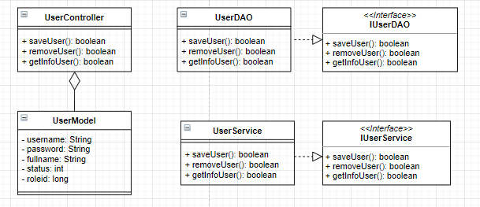
Class diagram: Quản lý tài khoản

Slide 29
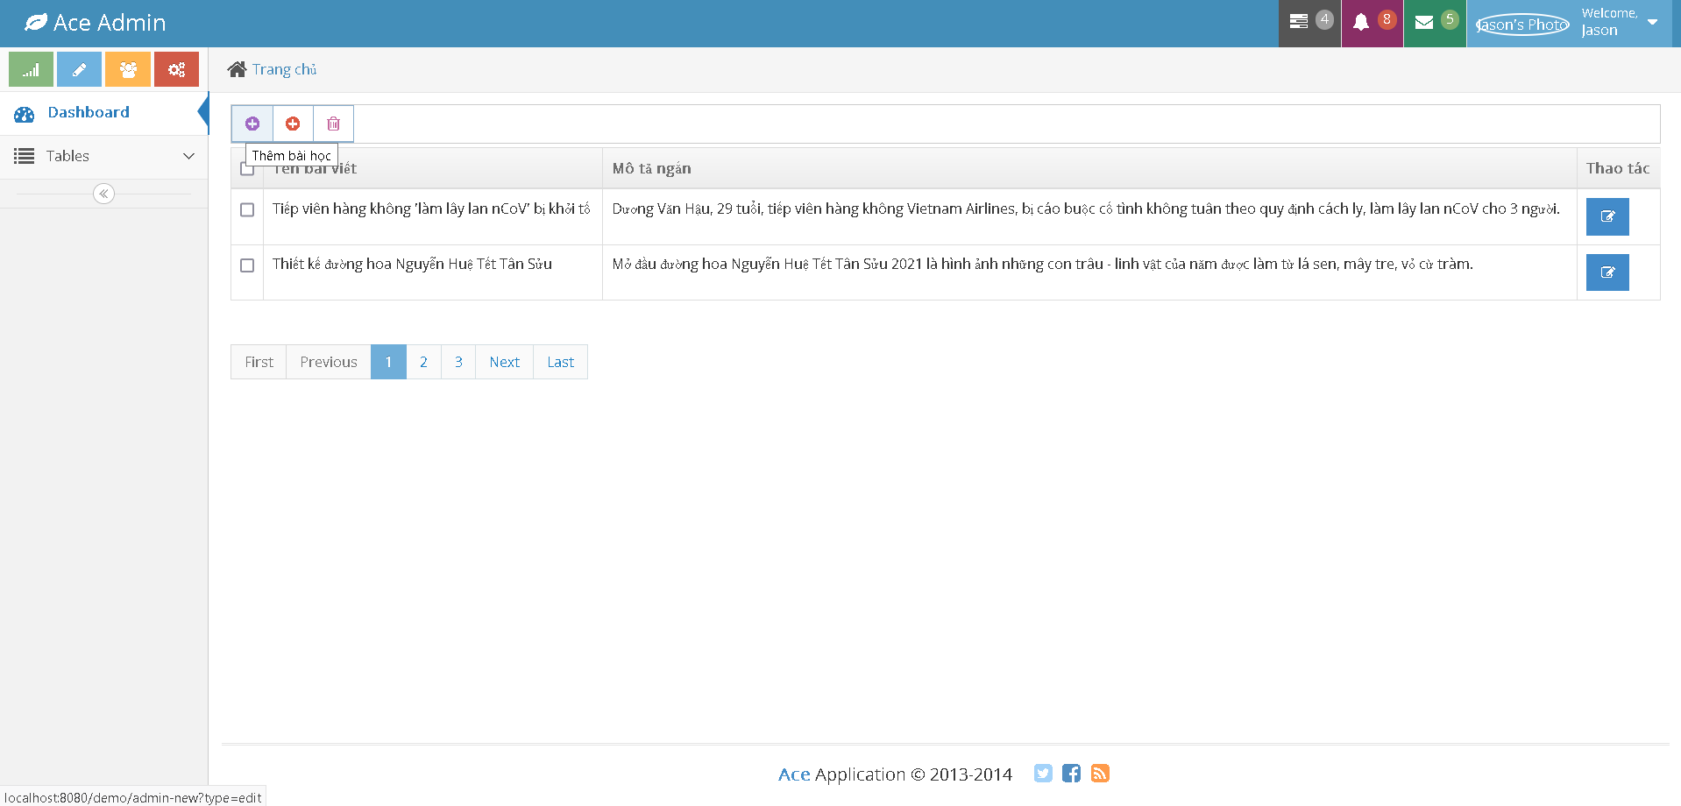
Demo: Thêm bài học

Slide 30
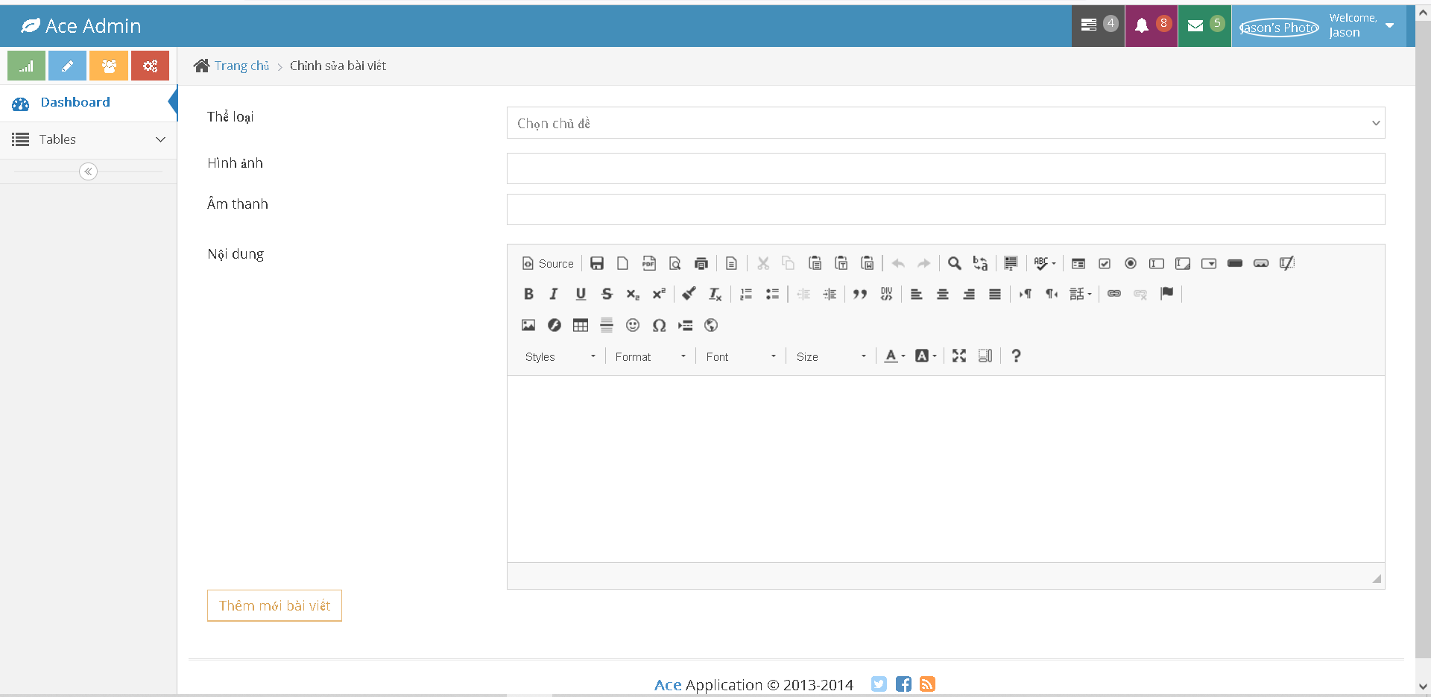
Demo: Thêm bài học

Slide 31
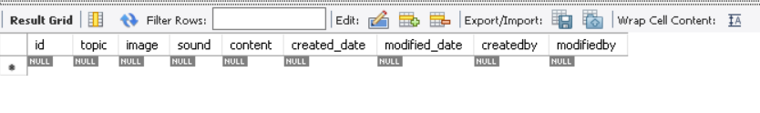
Demo: Thêm bài học

Slide 32
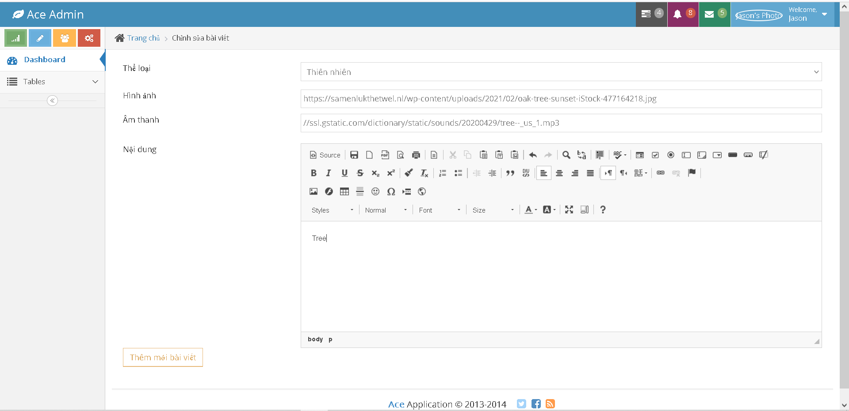
Demo: Thêm bài học

Slide 33
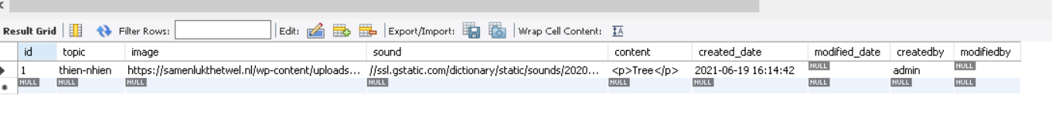
Demo: Thêm bài học

